Slide 1
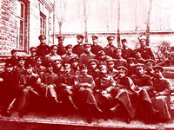
(Українських Січових Стрільців)
Ĉ/ß
Презентація на тему: Бойовий шлях регіону УСС

Slide 2
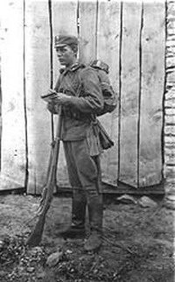
Бойовий шлях Українських Січових Стрільців (УСС)
Кінець серпня 1914 р.-Формування першої (Д. Вітовський) і другої (Е. Коник) сотні у Львові
30 серпня 1914 р.-Передислокація легіону УСС до Стрия
3 вересня 1914 р.-Складення січовиками присяги
Початок вересня 1914 р.-Передислокація січовиків на Закарпаття (с. Страбичів біля Мукачева)
27—28 вересня 1914 р.-Перші бої січовиків на Ужоцькому і Верецькому перевалах
Вересень 1914 р.-Дії партизанських двадцяток січовиків у Карпатах
Жовтень 1914 р.-Участь УСС у контрнаступі австрійських військ
Грудень 1914 р. — січень 1915 р.-Охоронно-розвідувальна служба на Карпатських перевалах
Січень 1915 р.-Участь УСС в австро-німецькому наступі в Карпатах
29 квітня — 2 травня 1915 р.-Бій на г. Маківка
30 травня — 1 червня 1915 р.-Бої під Болеховим
Кінець червня 1915 р.-Бої за Галич
28 серпня — 2 вересня 1915 р.-Бої стрільців у межиріччі Серету і Стріпи
10 жовтня — 3 листопада 1915 р.-Семиковецький бій на р. Стріпа
Грудень 1915 р.-Переформування куренів УСС у полк
17 серпня 1916 р.-Поразка полку УСС під Потуторами, стрільці не стримали російського наступу
Серпень 1916 р.-Наказ про розформування полку і створення на його основі двох куренів — бойового і резервного
Вересень 1916 р.-Розгром УСС під Бережанами (г. Лисоня). Із полку залишилося 150 осіб
Вересень 1916 р. — лютий 1917 р.-Період переформування і поповнення підрозділів стрільців. Культурно-освітня діяльність стрільців на Волині
Лютий 1917 р.-Повернення стрільців на фронт під командуванням Ф. Кікаля
Червень — липень 1917 р.-Бій під Конюхами
Липень 1917 р.-Похід до р. Збруч
Січень — листопад 1918 р.-Похід на Правобережжя. Бої з більшовиками під Херсоном і Олександрівськом. Участь у німецько-австрійській окупації. Повернення на Буковину
Ĉ/ß

Slide 3
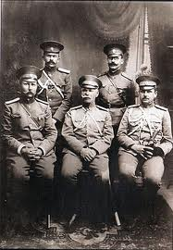
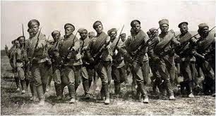
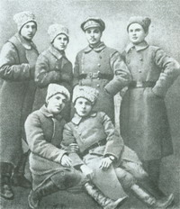
«Січові стрільці» готувались під проводом Романа Дашкевича, Миколи Никорука, Степана Фенюка, Юліана Чайківського і Олени Степанівної. У Бориславі, Тустановичах і Ясениці Сільній працювали Клим Гутковський, Лев Лепкий, Григорій Коссак, в Сокалі – Осип Семенюк. Крім цього, існував “Мазепинський курс мілітарний”, в якому навчались спочатку 30, а пізніше 80 чоловік. Перший випуск (20 чоловік) курсу відбувся в травні 1914 р. Обидва військові товариства “Січових стрільців” об’єднались в одне у березні 1914 року, яке очолив комітет у складі В.Старосольського, І.Чмоли, М.Гаврилка, О.Степанівної. В “Стрілецьких куренях” військової справи навчали Степан Шухевич, Семен Горук, Іван Бачинський (у Львові), Володимир Сроковський і Ілько Цьокан (на Золочівщині), Іван Іванець (в с.Раменові). Перші великі польові військові вправи січових стрільців відбулися 28 грудня 1913 року в м.Сокалі. Здебільшого у Січові стрільці вступали молоді члени організацій: «Сокіл», «Січ», «Пласт».
Ĉ/ß

Slide 4
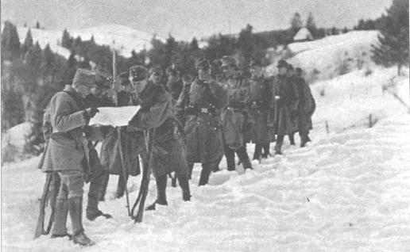
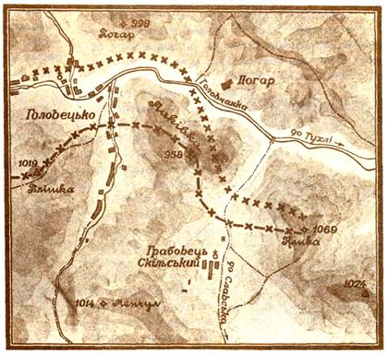
Cправжнє бойове хрещення УСС пройшли у квітні - на початку травня 1915 р. у боях за гору Маківка поблизу Славська, коли російське командування кинуло проти стрільців кілька полків і артилерію. Контроль над горою забезпечував росіянам дальше просування на Захід, тому боротьба за неї була особливо жорстокою і кровопролитною. Врешті-решт, ціною великих жертв російським солдатам вдалося закріпитися на Маківці, але у цей час розпочався загальний відступ із Галичини.
Ĉ/ß

Slide 5
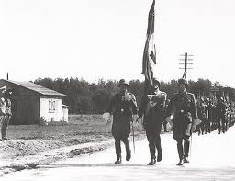
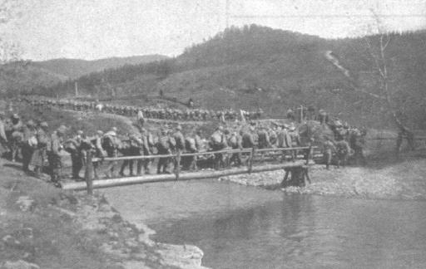
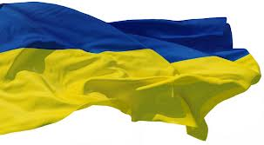
УСС брали участь у наступальних операціях 1915 р. У червні вони першими ввійшли у місто Галич, піднявши над містом жовто-синій український національний прапор. Славною, а разом з тим, трагічною віхою на бойовому шляху УСС стали виснажливі бої на горі Лисоня поблизу Тернополя, які «усуси» вели у серпні-вересні 1916 р. Січові стрільці потрапили в оточення, й вирватися з нього вдалося лише невеликій їх частині.
Ĉ/ß

Slide 6
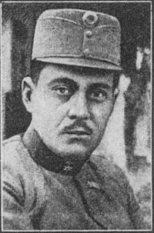
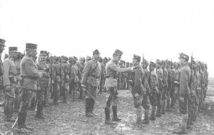
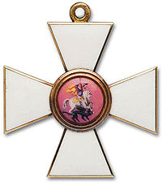
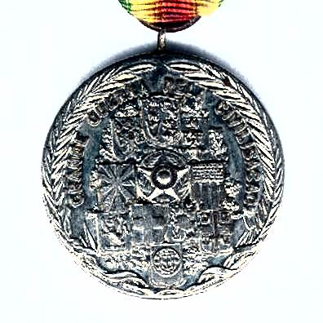
Австрійське й Німецьке командування неодноразово відзначало героїзм УСС, їхні високі моральні якості й навіть називало полк УСС «найкращим підрозділом всієї австро-угорської армії. В основі січових стрільців був патріотизм, їхнє переконання, що в цій війні вони віддають свої життя і проливають кров за світлу мету: відродження незалежної української держави і щасливе життя народу.
До березня 1915 р. командиром УСС був отаман Михайло Галущинський
Ĉ/ß

Slide 7
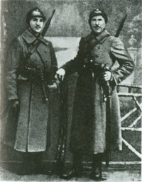
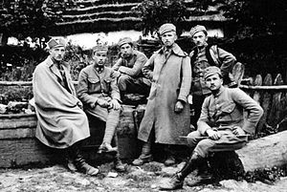
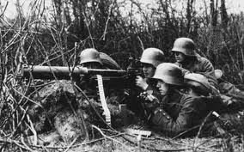
Гурток Пресової Кватири у полку УСС, липень 1916 р. Зліва направо: Р. Купчинський, І.Іванець, В. Оробець, В. Дзіковський, Л. Лепкий, Т. Мойсейович
Українські січові стрільці в жорстоких умовах світової війни знаходили час для громадської і національно-культурної роботи. Останні місяці життя Івана Франка ним опікувалися «усуси». Наприкінці травня 1916 р. делегація УСС прямо з окопів виїхала до Львова на похорон Франка
Ĉ/ß

Slide 8
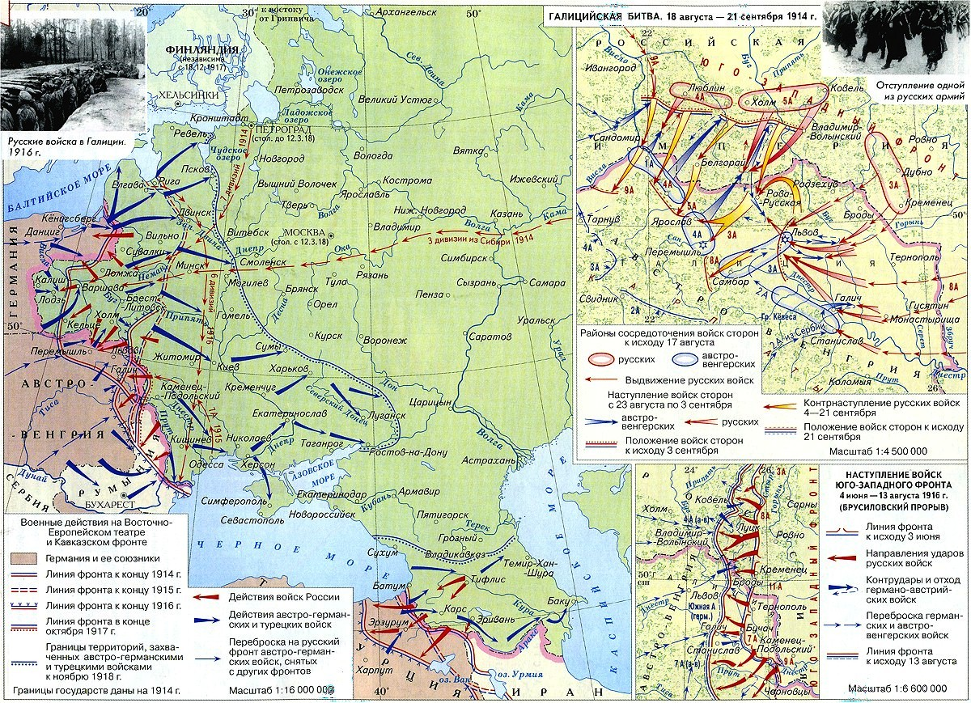
Карта першої Світової Війни
Ĉ/ß

Slide 9
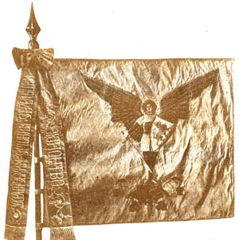
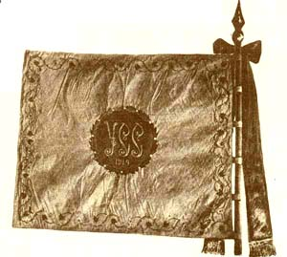
Бойові Штандарти Українських Січових Стрільців
Ĉ/ß

Slide 10
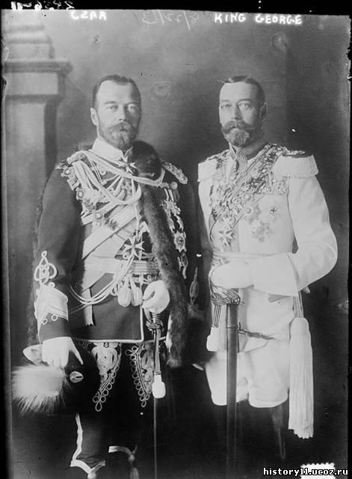
1914 рік. Російський імператор Микола І та британський король Георг V.
Ĉ/ß

Slide 11
Кінець
Підготував учень 9-В класу
Ĉ/ß

